Slide 1
Università degli Studi di Trieste Dipartimento di Studi Umanistici Corso di Laurea Triennale in Scienze del Servizio Sociale POLITICA SOCIALE (30 ore – 6 crediti) A.A. 2019-2020 Prof.ssa Rosemary Serra

Slide 2
L’analisi delle politiche sociali e del Welfare State
Principali obiettivi del corso:
1) presentare alcuni fondamentali strumenti concettuali e analitici per lo studio delle politiche sociali e del Welfare State
2)ricostruire l’evoluzione e le dinamiche di funzionamento delle quattro principali politiche sociali (pensioni, lavoro, sanità, assistenza)
3) suggerire alcune chiavi teoriche e interpretative per spiegare i percorsi di sviluppo di queste quattro politiche e del Welfare State italiano
4) fornire una base di dati e documentazione di partenza per ulteriori approfondimenti

Slide 3
Concetti fondamentali
L’analisi delle politiche pubbliche è lo studio di come, perché e con quali effetti i diversi sistemi politici (in particolare i loro governi) perseguono certi corsi di azione per risolvere problemi di rilevanza collettiva.
L’analisi delle politiche sociali è lo studio di un sottoinsieme di corsi di azione, volti a risolvere problemi e raggiungere obiettivi di natura sociale, problemi e obiettivi che hanno a che fare con il benessere dei cittadini (Welfare)
I problemi e gli obiettivi che caratterizzano le politiche sociali riguardano le condizioni di vita degli individui, le risorse, e le opportunità a loro disposizione nelle varie fasi del loro ciclo di vita.

Slide 4
Le politiche sociali sono corsi di azione volti a:
1) definire le norme, gli standard e regole riguardo alla distribuzione di alcune risorse e opportunità rilevanti per le condizioni di vita e pertanto meritevoli di essere garantite dall’autorità dello stato.
Nelle democrazie contemporanee queste norme, standard e regole sono incorporate nella nozione di. cittadinanza sociale (Marshal 1950).
Essere cittadino vuol dire godere di diritti civili, politici, sociali.
I diritti sociali danno titolo a ottenere risorse (ad esempio una pensione) e/o fruire di opportunità (ad esempio l’accesso a un servizio) che sorreggono le condizioni di vita.
2) organizzare concretamente la produzione e la distribuzione di queste risorse e opportunità

Slide 5
Bisogno e rischio
Le politiche sociali sono corsi d’azione nei quali si incontrano e interagiscono una pluralità di attori pubblici e non pubblici.
Bisogno: connota la mancanza di qualcosa di importante e al tempo stesso un oggetto, un bene mancante oppure necessario per sopperire o rimediare alla mancanza
Rischio: connota l’esposizione a determinate eventualità che possono accadere e che, quando si verificano, producono effetti negativi e generano dei bisogni.
A entrambi si può far fronte ricorrendo a risorse e opportunità connesse alla sfera del mercato, della famiglia e alla sfera delle associazioni intermedie.

Slide 6
Protezione sociale
Le politiche sociali forniscono protezione sociale ai cittadini rispetto a panieri codificati di rischi e di bisogni che riflettono le caratteristiche di una società: ad es. la sua struttura demografica, le sue forme di organizzazione economica, le sue tradizioni ideologiche e culturali.
Stato, famiglia, mercato e mondo associativo viene spesso denominato «diamante del welfare».
Il sistema di relazioni formali e informali tra le quattro punte del diamante viene denominato «regime di Welfare» o anche «Welfare mix».
Lo stato è il «regolatore sovrano» di questi processi.

Slide 7
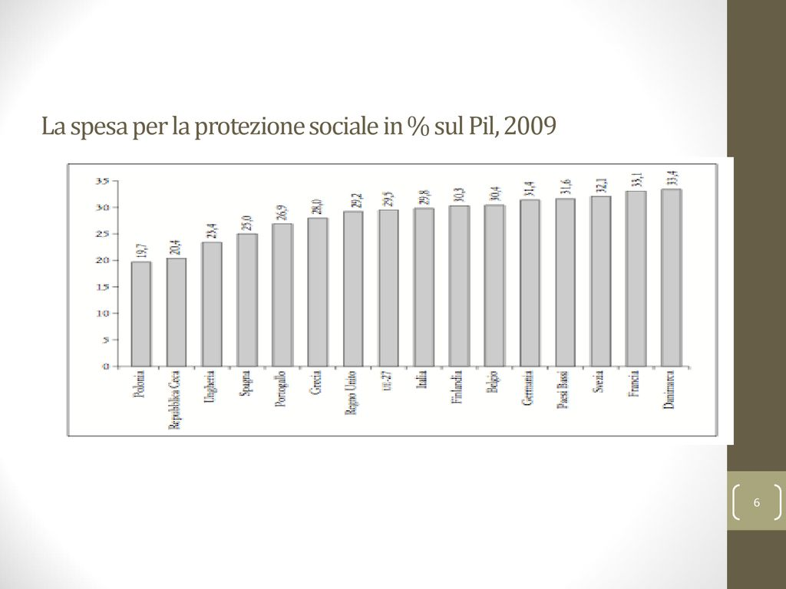

Slide 8
Il «diamante del welfare»

Slide 9
Le politiche sociali più importanti sono:
Le politiche pensionistiche
Le politiche sanitarie
Le politiche del lavoro
Le politiche di assistenza sociale
Esse rispondono a rischi e bisogni diversi.

Slide 11
Promuovono l’inclusione sociale
Queste politiche sono volte a promuovere l’inclusione sociale, cioè l’ancoramento di individui e famiglie al tessuto sociale che li circonda, assicurando loro risorse e opportunità.
La consistenza finanziaria delle misure di protezione sociale è molto elevata
La spesa per queste misure è la voce più rilevante del bilancio pubblico nazionale in tutti i paesi OCSE.
Nel dibattito politico e accademico, l’insieme delle politiche sociali è spesso denotato con l’espressione di Stato del Benessere o Welfare State.

Slide 12
La definizione di Welfare State si basa su tre elementi connotativi:
1) il Welfare State è un insieme di politiche pubbliche, ossia corsi d’azione che poggiano sull’autorità dello stato.
2) Le politiche del Welfare State hanno natura sociale. Attraverso queste politiche lo stato fornisce protezione contro rischi e bisogni secondo tre modalità: a) Assistenza; b) Assicurazione; c) Sicurezza sociale.
3) L’attenzione è rivolta sui diritti sociali.

Slide 13
Assistenza pubblica o sociale
1) L’assistenza pubblica o sociale comprende tutti gli interventi volti a rispondere in modo mirato a specifici bisogni individuali o a categorie circoscritte di bisogni.
Le sue prestazioni sono subordinate all’accertamento da parte pubblica di due condizioni: a) uno specifico bisogno individuale manifesto; b) l’assenza di risorse per farvi fronte autonomamente, verificata attraverso qualche prova dei mezzi.
L’assistenza è una forma di protezione selettiva e residuale.

Slide 14
Assicurazione sociale obbligatoria
L’assicurazione sociale obbligatoria connota un tipo di intervento pubblico basato sull’erogazione di prestazioni semi-standardizzate in forma automatica e imparziale, in base a precisi diritti/doveri individuali (come il pagamento di contributi) e secondo modalità istituzionali altamente specializzate e centralizzate.
L’assicurazione sociale costituisce il nucleo centrale del moderno W.S.
Nei welfare state maturi vi sono più schemi che rispondono a un catalogo standard di rischi: morte del capofamiglia, vecchiaia, malattia, invalidità, maternità, infortuni, disoccupazione.
Gli schemi assicurativi pubblici hanno due caratteristiche: a) l’obbligatorietà dell’adesione; b) il suo finanziamento tramite contributi

Slide 15
Sicurezza sociale
Si tratta di uno schema di protezione obbligatorio caratterizzato da una copertura universale (estesa a tutti i cittadini) e prestazioni uguali per tutti.
Assistenza, assicurazione e sicurezza sociale costituiscono le principali modalità di intervento del Welfare State.
In base a esse possono essere messe in evidenza le principali differenze che connotano i diversi paesi.

Slide 16
Il Welfare State: una panoramica storica
La traiettoria del W.S. europeo può essere suddiviso in 5 fasi distinte:
1) Instaurazione
2) Consolidamento
3) Espansione
4) Crisi
5) Riforma

Slide 17
1) Instaurazione
Il retroterra storico del moderno W.S. è rappresentato dalle misure di assistenza ai poveri, sviluppatosi in tutti gli stati europei a partire dal XVII secolo e codificate in alcuni di essi in un insieme di leggi a carattere assistenziale repressivo ( le Poor Laws).
Il punto di svolta della storia dello stato sociale fu rappresentato dall’introduzione dell’assicurazione obbligatoria, avvenuto in quasi tutti i paesi europei nell’ultimo ventennio del XIX secolo.
Essa offriva prestazioni standardizzate, fondate su precisi diritti individuali, specializzate su base nazionale.

Slide 18
1) Instaurazione
L’introduzione del primo schema assicurativo obbligatorio nei vari paesi avvenne in un arco di tempo ristretto, circa un 35ennio (tra il 1880 e il 1915).
Questo suggerisce che vi fosse un sostrato causale comune.
Vi sono infatti una serie di fattori cornice e una serie di fattori specifici.
I fattori cornice sono costituiti dai problemi «funzionali» emersi dal processo di modernizzazione, avviato alla fine del XIX secolo in tutti i paesi europei.
I fattori specifici fanno riferimento al sistema politico-istituzionale

Slide 19
2) Consolidamento
La fase dell’instaurazione durò fino alla I Guerra Mondiale.
Il periodo di consolidamento si realizzò nel periodo tra le due guerre.
Fu quasi completato il catalogo dei rischi coperti dai vari schemi.
Questa fase di consolidamento del W.S. segna il passaggio dalla nozione più ristretta di «assicurazione dei lavoratori» a quella più ampia di assicurazione sociale, che dava una definizione più estesa dei rischi e dei possibili beneficiari

Slide 20
3) Espansione
Tra il 1945 e il 1975 ci fu un periodo di sviluppo generalizzato e un notevole miglioramento della protezione offerta dallo stato.
Il raggio di copertura dei vari schemi assicurativi raggiunse in questo periodo la totalità dei cittadini.
Durante questo trentennio la spesa sociale crebbe a ritmi sempre più sostenuti.
Nei paesi anglo-scandinavi si consolidò un modello di W.S. universalistico.

